Slide 1
Rearranging Equations

Slide 2











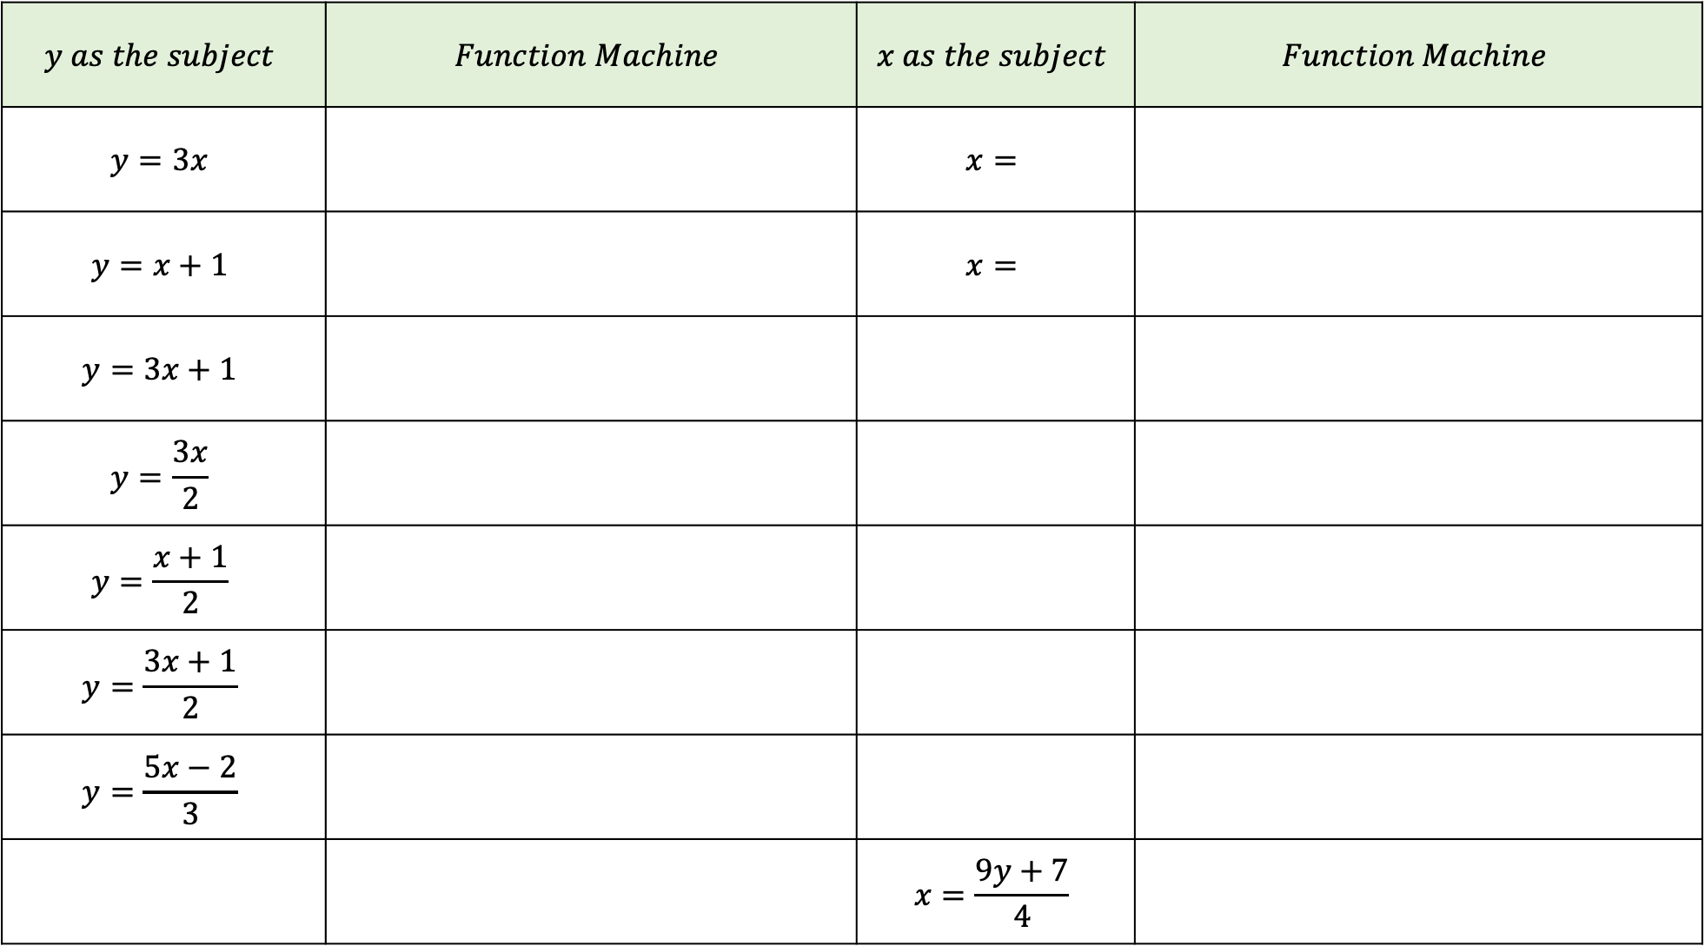






















$$y as the subject$$ | $$Function Machine$$ | $$x as the subject$$ | $$Function Machine$$
$$y=3x$$ |  | $$x=$$
$$y=x+1$$ |  | $$x=$$
$$y=3x+1$$
$$y=\frac{3x}{2}$$
$$y=\frac{x+1}{2}$$
$$y=\frac{3x+1}{2}$$
$$y=\frac{5x−2}{3}$$
 |  | $$x=\frac{9y+7}{4}$$
$$x$$
$$×3$$
$$y$$
$$y$$
$$x$$
$$x$$
$$y$$
$$y$$
$$x$$
$$x$$
$$y$$
$$y$$
$$x$$
$$x$$
$$y$$
$$y$$
$$x$$
$$x$$
$$y$$
$$y$$
$$x$$
$$x$$
$$y$$
$$y$$
$$x$$
$$x$$
$$y$$
$$y$$
$$x$$
$$x$$
$$y$$
$$y$$
$$x$$

Slide 3




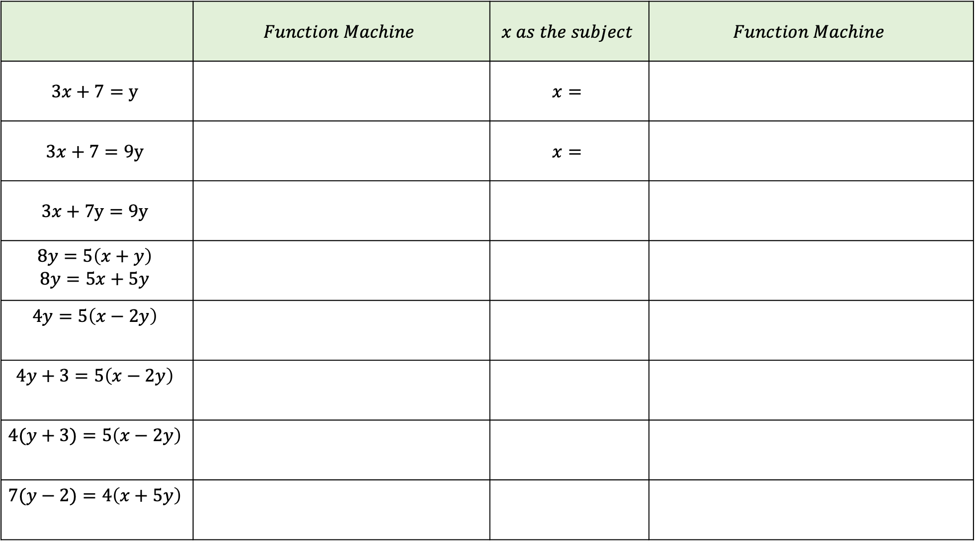




















 | $$Function Machine$$ | $$x as the subject$$ | $$Function Machine$$
$$3x+7=y$$ |  | $$x=$$
$$3x+7=9y$$ |  | $$x=$$
$$3x+7y=9y$$
$$8y=5\left(x+y\right)$$ $$8y=5x+5y$$
$$4y=5\left(x−2y\right)$$
$$4y+3=5\left(x−2y\right)$$
$$4(y+3)=5\left(x−2y\right)$$
$$7(y−2)=4\left(x+5y\right)$$
$$x$$
$$×3$$
$$+7$$
$$y$$
$$y$$
$$x$$
$$x$$
$$9y$$
$$9y$$
$$x$$
$$x$$
$$x$$
$$x$$
$$8y$$
$$8y$$
$$x$$
$$x$$
$$x$$
$$x$$
$$4y+3$$
$$4y+3$$
$$x$$
$$4y+12$$
$$4y+12$$
$$x$$
Notes:
4(2x + y) = 11 + 7y

